Slide 1
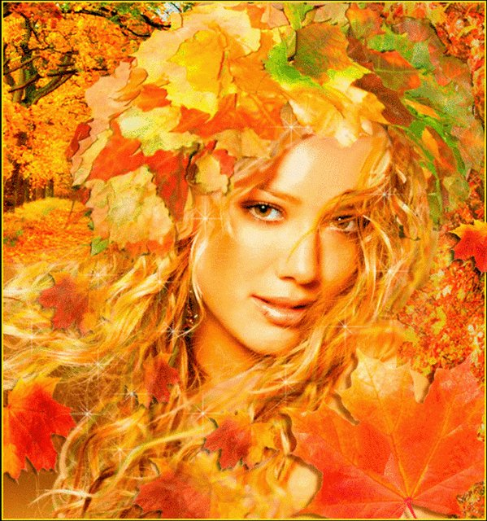
Презентация
детской деятельности старшего дошкольного возраста. «Восприятие художественной литературы и фольклора».
«Заучивание стихотворения
Авраама Гонтаря в переводе В. Берестова «Осень».
Составитель: воспитатель ГБДОУ детский сад № 27 комбинированного вида
Красногвардейского района
г. Санкт – Петербурга
Оводова Ольга Георгиевна.
2014 год

Slide 2
Цель.
Познакомить детей с творчеством Авраама Гонтаря – стихотворение «Осень». Помочь насладиться красотой времен года, развивать способность радоваться и удивляться многоцветностью окружающего мира.
Задачи.
Пополнить литературный багаж детей поэтическими произведениями.
Учить детей понимать красоту поэтического языка, прививать эстетический вкус.
Продолжать развивать речь детей, словарный запас, логическое мышление.
Воспитывать любовь и бережное отношение к природе.
Notes:
Задачи.

Slide 3
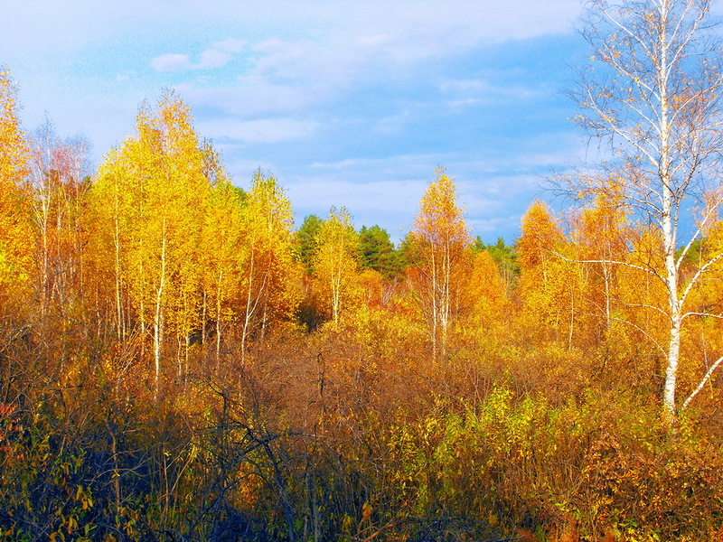
Осень – одно из самых прекрасных времён года. Только осенью можно увидеть такое множество красок, увидеть, как природа готовится ко сну. Осень дарит нам спокойствие и умиротворение. Ни одно время года не дарит нам столько красоты. Увидеть эту красоту нам поможет стихотворение Авраама Гонтаря «Осень».

Slide 4
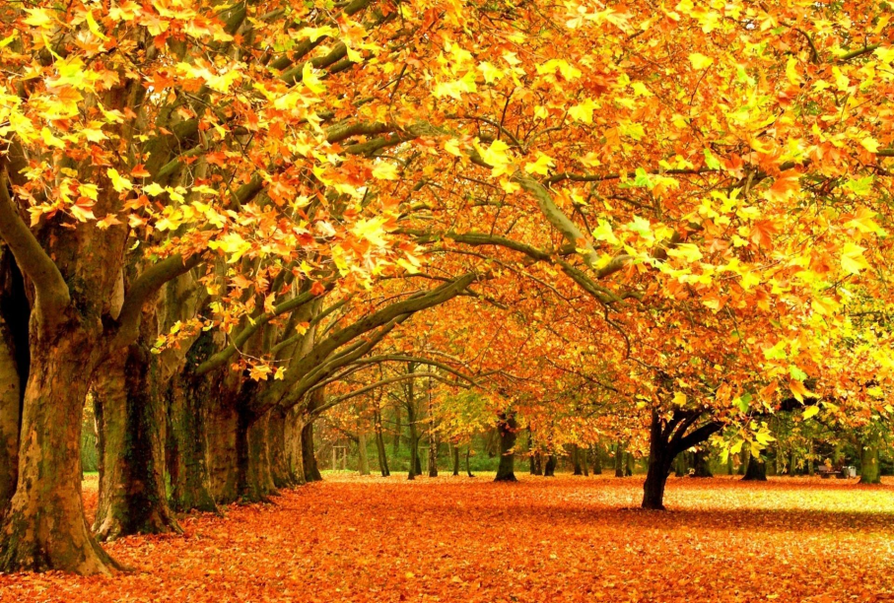
Осень лесу каждый год платит золотом за вход.

Slide 5
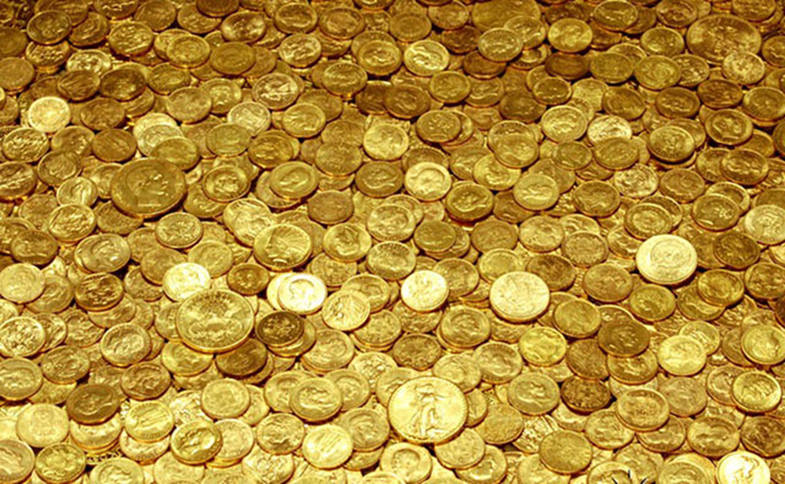
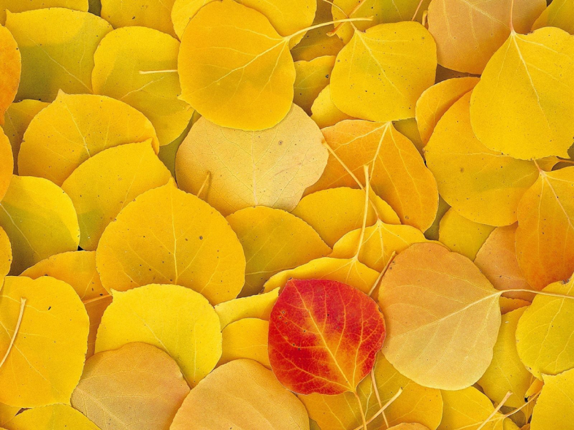

Slide 6
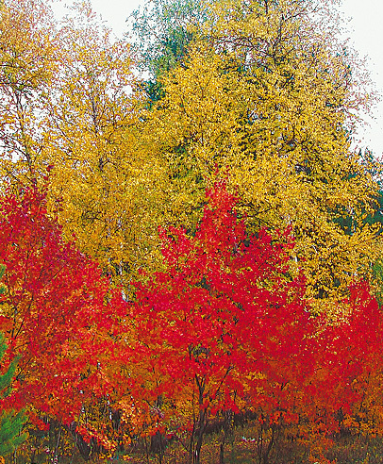
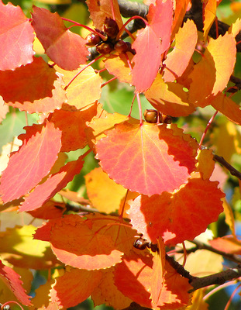
Поглядите на осину –
Вся одета в золото.

Slide 7
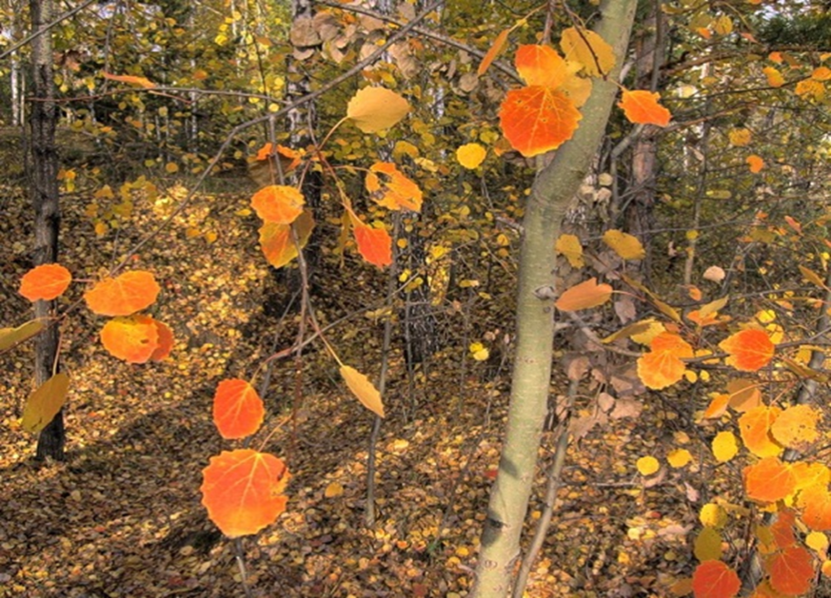
А сама лепечет: «Стыну…» - и дрожит от холода.

Slide 8
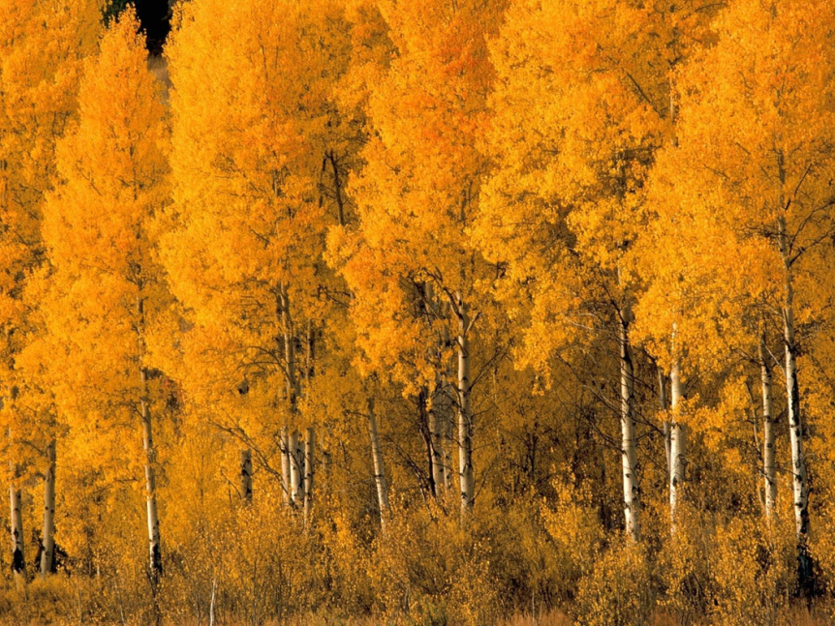
А берёза рада жёлтому наряду:

Slide 9
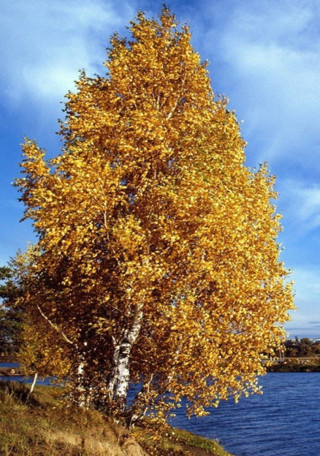
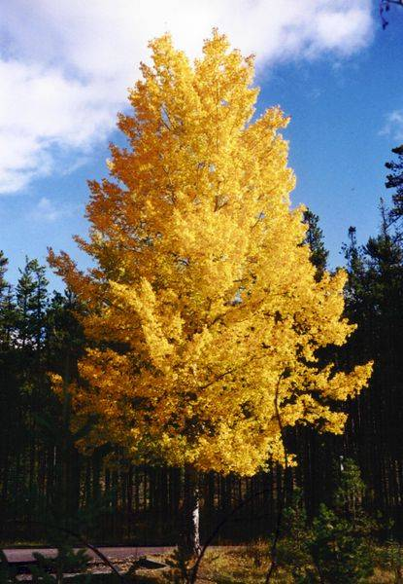
«Ну и платье! Что за прелесть!»

Slide 10
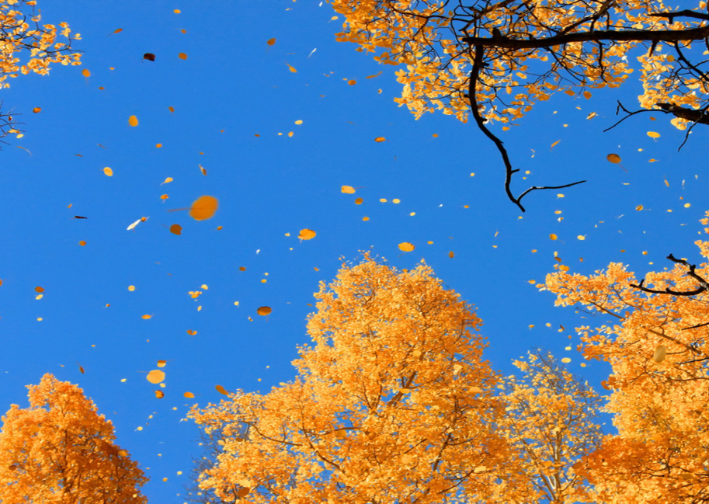
Быстро листья разлетелись,

Slide 11
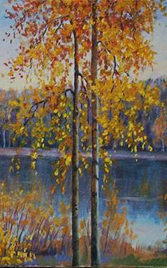
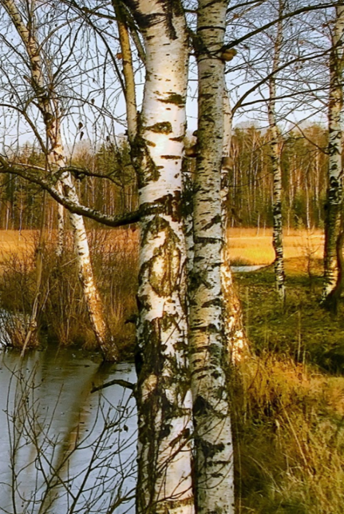
Наступил мороз внезапно. И берёзка шепчет: Зябну!...»

Slide 12
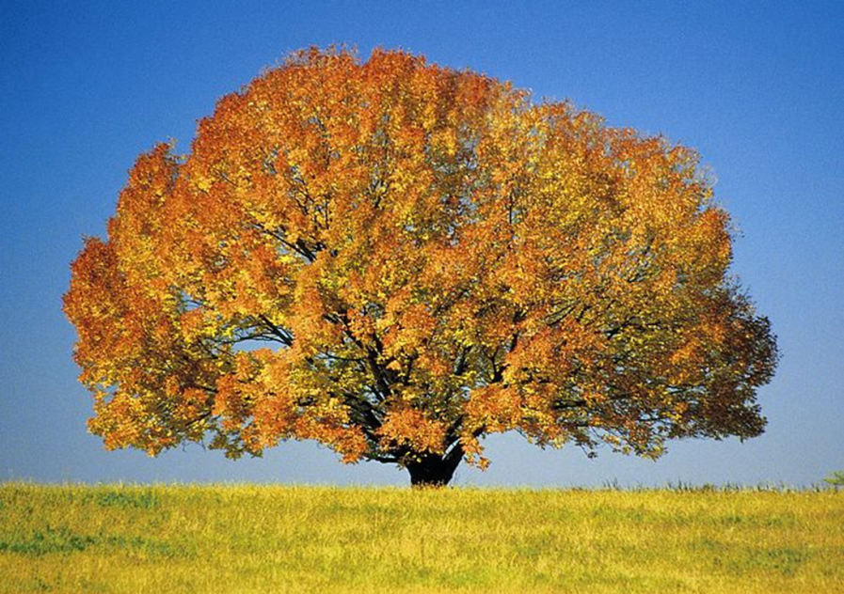
Прохудилась и у дуба позолоченная шуба.

Slide 13
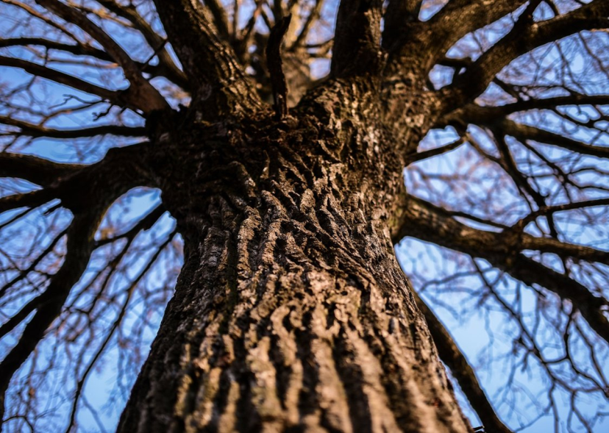
Спохватился дуб, да поздно и шумит он:
«Мёрзну! Мёрзну!»

Slide 14
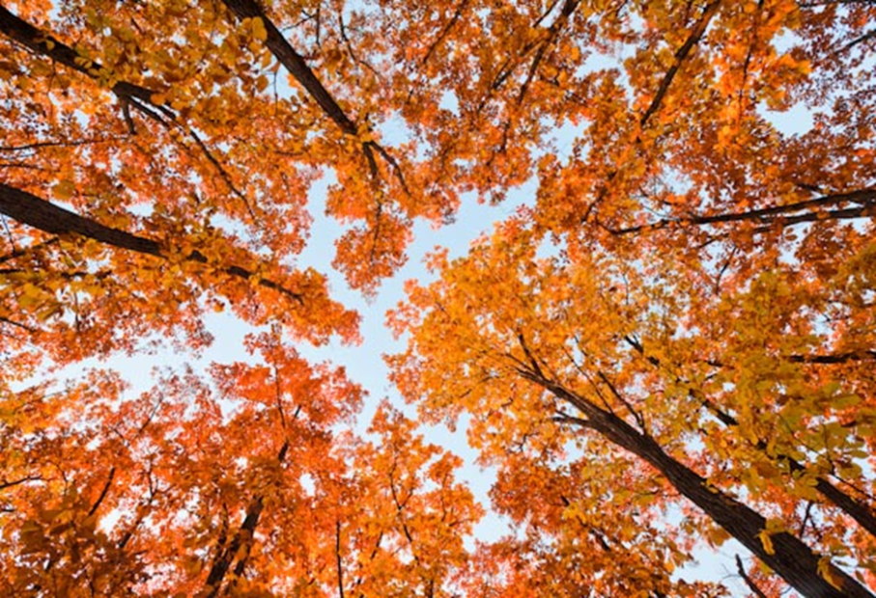
Обмануло золото – не спасло от холода!

Slide 15
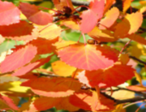
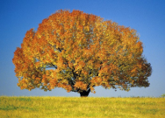
Давайте, попробуем рассказать стихотворение при помощи картинок.
Конец!

Slide 16
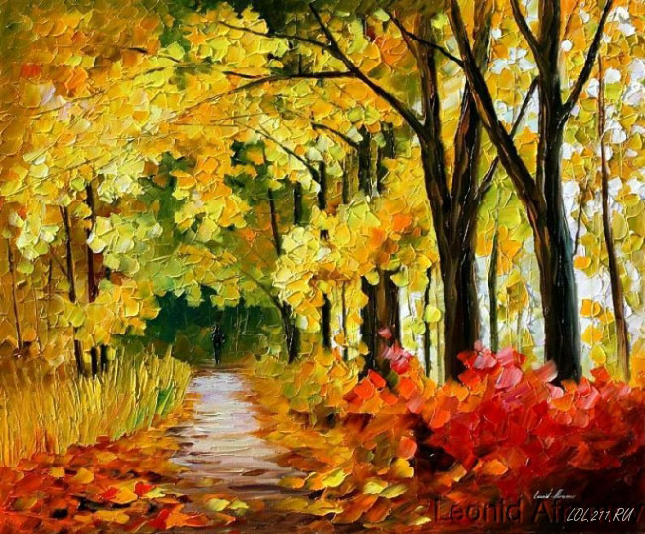
Спасибо за внимание!
Notes:
Спасибо за внимание!

